Slide 1



Yazılım Testi ve Otomasyonu
Handan yarıcı
handanyarici@gmail.com
linkedin.com/in/handanyarici
github.com/handanyarici

Slide 2
Konular
Test nedir? Kalite nedir?
Yazılım Test metodolojileri
Unit (Birim) Test - JUnit
Statik Test ve Analiz – Junit Covarage
Test case dizayn teknikleri
Test strateji
Çevik Yazılım – Test Otomasyon - Selenium
BDD - TDD - Cucumber
API Testleri
Performans Testleri
Farklı Alanlarda Test
UI/UX Testleri
Mobil Test Otomasyonu
Appium

Slide 3
API (Application Programming Interface)
Uygulama Programlama Arayüzü, bir uygulamanın/servisin/platformun (Örn. Youtube, Twitter, Facebook, Google, WordPress, DigitalOcean, Grav, Nginx, Ubuntu, Android, …) sahip olduğu yeteneklerin dışarıdan izin verilen sınırlandırmalar dahilinde kullanılabilmesini sağlayan bir arayüzdür.
Bu kullanım sürecinde uygulamanın kendisine ihtiyaç duymadan sunulan özellikleri, fonksiyonları, içerikleri edinebilir veya gönderim yapabilirsiniz.
Erişimler belirli sınırlandırmalara sahiptir ve loglanırlar.
Gerçekleştirmek istediğiniz işlemler için erişim sağlamak istediğiniz uygulama tarafından size özel sunulan erişim bilgilerini kullanmanız gerekir.

Slide 4
API neden kullanılır?
API kullanımın asıl amacı bir uygulamanın bütün veya bazı metotlarını diğer uygulamalara kullanıma açarak uzaktan gelecek veri ve bilgi taleplerini kolayca ve hızlıca karşılamaktadır. Böylelikle tek bir uygulamada gerçekleşen işlemlerden izin verilen uzak kullanıcılar belirli parametreler sayesinde faydalanabileceklerdir. API genel olarak gerçek zamanlı veriyi tek tek işlemeye yarar. Sunucunun API üzerinden gönderdiği parametre içeren veya içermeyen girdiyi sunucu işler ve geriye bir sonuç kümesi veya sadece başarı bildirimi döner. Verinin sadece belli bir kısmında yapılacak güncellemeler bir parametre gerektirir. API ise bu işlemlerin hem hızlı hemde pratik olmasını sağlar.
API’ler otomasyon imkanı verir, süreçleri hızlandırmayı, programatikleştirmeyi saglar.

Slide 5
API TERİMLERİ
Endpoint (Sorgu Adresi): Twit atarken tarayıcıda twitter.com adresini görürsünüz, kodunuz API’a sorgu yaparken https://api.twitter.com/1.1/statuses/update.json endpointini kullanır.
Request (Sorgu): Web sayfasında twit’i yazıp “twitle” butonuna basarsınız, API ile twit metnini twit gönderme endpointine bir “sorgu” yaparak iletirsiniz.
Request Data (Sorgu verisi): Yapılan sorguda gönderilen veri. Örnek bir twit atma sorgusu datası : https://api.twitter.com/1.1/statuses/update.json?status=Bu%20Bir%20Test%20Twittidir.
Parametre: API’ye gönderdiğiniz twit metni, bir paramatredir. “status” isimli parametre ile Twit metni iletilir.

Slide 6
API TERİMLERİ
Response (Sorgu cevabı): Web sitesinde, twit yayınlandığında ekranda yazdığınız twit’i en üst sırada görürsünüz. Api’de kod ile kolay anlaşılabilecek şekilde, twit’in yayınlandığı mesajını(ve daha birçok bilgi) içeren bir metin döner. Tarayıcılara bu bilgi “html” olarak döner ve taratıcı bu html i bizim gözümüzle incelediğimiz görüntüye dönüştürür. API ise “json” denen metin formatında cevap döner.
Client/library/sdk (Kütüphane): Yazılımcının API’ye kolaylıkla sorgu yapabilmesi için hazır kodlar/kod kütüphaneleridir.
Authentication (Doğrulama): Web sitesi sizin kim olduğunuzu girişte sorduğu “kullanıcı adı” ve “şifre” ile bilmektedir. API’lar da benzer şekilde “key”ler kullanır.

Slide 7
TCP Protokolü
TCP, IP yani İnternet Protokollerinden biridir. Bilgisayarlar arasında veri aktarımı yapılmasını sağlama amacıyla yazılmış bir protokoldür.
TCP protokülünün çalışmasını 3 adımda özetleyebiliriz:
1- Hedef ile bir bağlantı gerçekleştir.
2- Veri paketini gerçekleştirilen bağlantı üzerinden transfer et.
3- Verinin transferi tamamlanınca bağlantıyı sonlandır.
TCP yapısı ile çalışan bir çok protokol mevcuttur. Mesela adını sıkça duyduğumuz HTTP, HTTPS, SMTP ve FTP veri iletim protokolleri TCP ile çalışmaktadır.

Slide 8
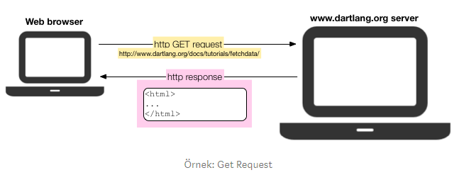
HTTP GET
HTTP, web browser ile web server arasında iletişim kurmamızı sağlayan bir protokoldür.
GET metodu ile sorgu metinleri URL içinde gönderilebilir. Bunun en önemli faydası kullanıcıların bookmark edebilmeleri ve aynı sorguyu içeren istekleri daha sonra gönderebilmelerini sağlaması ve tarayıcıda önceki sorguların “geri” tuşu ile veya tarayıcı geçmişinden çağrılarak aynı sayfalara ulaşabilmeleridir. Güvenlik açısından URL’lerin ekranda görüntüleniyor olması ve URL’in hedefine ulaşıncaya kadar ve hedef sunucu üzerinde iz kayıtlarında görülebilmesi gönderilen parametrelerin gizlilik ihtiyacı varsa sıkıntı yaratabilir. Bu nedenlerle hassas isteklerin GET ile gönderilmemelidir.

Slide 9
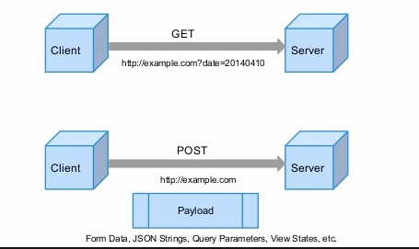
HTTP POST
POST: Bu metod ile sunucuya veri yazdırabilirsiniz. Bu metodla istek parametreleri hem URL içinde hem de mesaj gövdesinde gönderilebilir. Sadece mesaj gövdesinin kullanımı yukarıda sayılan riskleri engelleyecektir. Tarayıcılar geri butonuna basıldığında POST isteğinin mesaj gövdesinde yer alan parametreleri tekrar göndermek isteyip istemedimizi sorarlar. Bunun temel nedeni bir işlemi yanlışlıkla birden fazla yapmayı engellemektir. Bu özellik ve de güvenlik gerekçeleriyle bir işlem gerçekleştirileceğinde POST metodunun kullanılması önerilir.

Slide 10
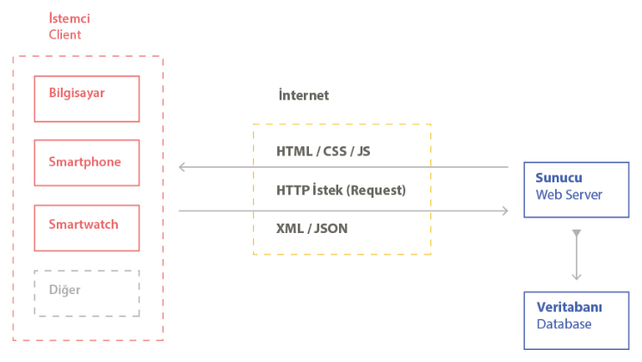
Web Servisler
Web servisler, farklı platformların arasındaki iletişimi standardize edilmiş bir takım protokellere ve veri formatlarına göre yapabilmeyi sağlayan yazılımlardır.

Slide 11
Neden Web Service Kullanmalıyız?
Haberleşen cihazlar, uygulamalar birbirlerinden bağımsız olsalar da iletişim halindedirler.
Platform bağımsızdır. UNIX sistemindeki bir uygulama .NET ile geliştirilmiş bir uygulama ile kolaylıkla iletişim kurabilir.
Uygulamaların fonksiyonları kullanıma açılabilir.
Güvenli, pratik ve esnektir.

Slide 12
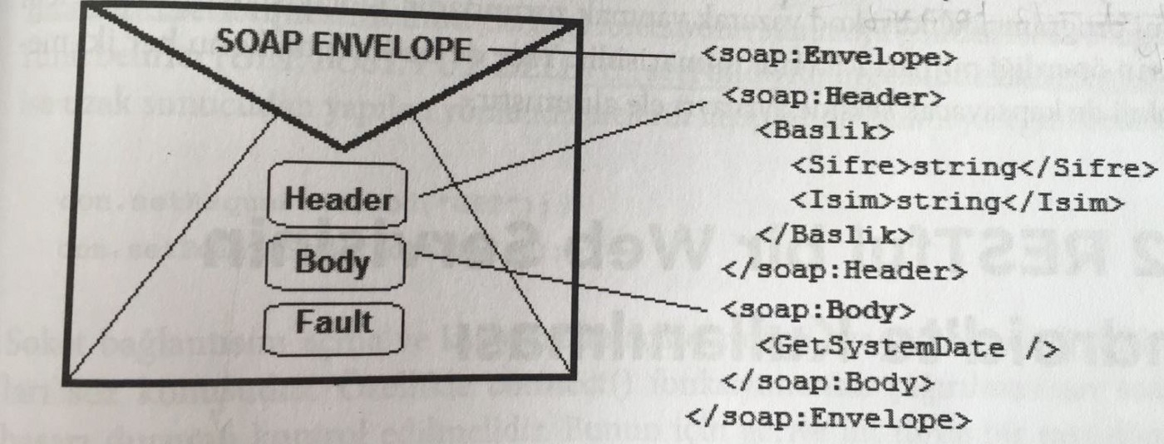
SOAP(Simple Object Access Protocol)
1- Envelope: Tüm SOAP istek ve cevaplarının bilgileri bu kısımdadır. XML yapısının root elemanı diyebiliriz. Header ve body kısımları envelope etiketinin içerisinde olmalıdır.
2- Header: Meta-data gibi bilgileri iletmeye yarar, her zaman kullanılmak zorunda değildir.
3- Body: Bir soap mesajında mutlaka bulunur. Yapılan isteğin içeriği XML formatında bu kısımda iletilir ve sunucudan gelen yanıt da yine body kısmında XML olarak döndürülür.
4- Fault: Yapılan isteğin sonucunda dönen hata ve hatanın durumunu içerir.
Uygulamaların HTTP protokolü üzerinden haberleşmesini sağlayan, XML tabanlı mesajlar içeren servis protokolüdür.

Slide 13
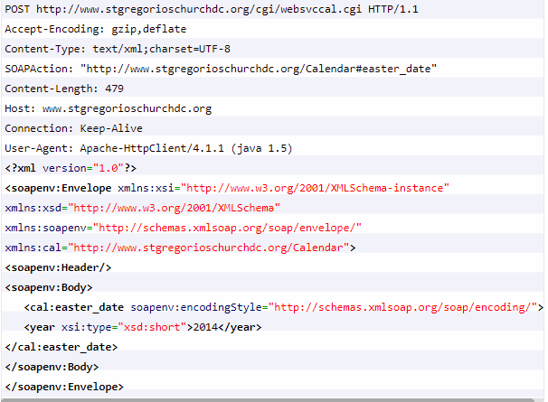
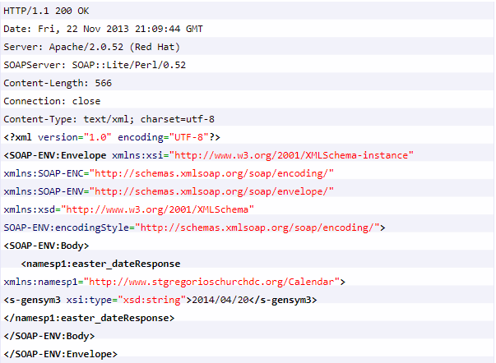
SOAP – Request / Response

Slide 14
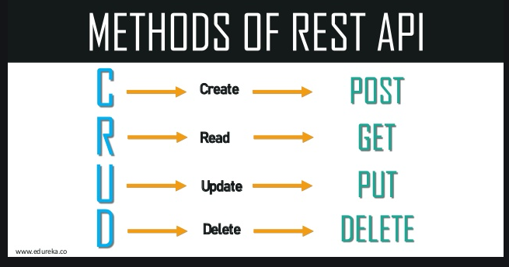
REST (Representational State Transfer)
REST, HTTP protokolünü kullanan bir mesajlaşma yöntemidir ve istemci ile sunucu arasında haberleşmeyi sağlayan günümüzde kullanılan en basit yöntem denilebilir.
Rest mimarisinde yapılan işlemler resource(kaynak) kavramıyla yapılır ve bu resourcelar URI ile tanımlanır. Rest servisler de URI’ler ile doğrudan HTTP metodlarıyla istek yapar, SOAP gibi bir WDSL’e gerek yoktur. Bir diğer önemli fark ise SOAP’ta sadece XML üzerinden mesajlaşma yapılırken Rest servisinde başta JSON olmak üzere, XML, hatta Text formatında bile data iletilebilir.

Slide 15
Restful Web Servis
1- Client-server mimarisi: “Seperation of Concerns” prensibinden bahsedilen bu yapıda client(istemci) ile serverın(sunucu) birbirinden ayrı olmasından bahsedilir. Client, server tarafındaki veri kaynağı hakkında hiçbir bilgiye sahip değildir ve sunucu da doğru istekler geldiği sürece doğru yanıt verir.
2- Stateless: Server tarafında client ile ilgili bilgi içeren bir context veya session tutulmaz. Bu durumda clientın yaptığı her requestin içinde serverın yanıt verebilmesi için gerekli tüm bilgi mevcuttur. Bu konu Scalability açısından önemlidir çünkü server state’i saklamak zorunda değildir ve kaynak yönetimini kolaylaştırır.
Stateless yapının dezavantajları olduğunu da söylemeliyiz. Client yaptığı her requeste gerekli bilgileri eklediği için network trafiği artar.
3- Cacheable: Client, kendisine gelen HTTP response’larını cache’leyebilir, o yüzden server gönderdiği responseların cachelenebilir olup olmadığını belirtmelidir, bu performans açısından önemlidir.
4- Uniform interface: Client-server arasında mesajlaşırken kullanılan arayüzün ortak ve tek biçimli olması Rest mimarisinin önemli prensiplerinden biridir. Bu iletişimin ortak, basit ve anlaşılabilir hale gelmesini sağlar.
5- Layered system: Katmanlı sistemden kast edilen şey, client’ın hangi katmana yani son server’a mı yoksa aracı bir servera mı bağlandığını bilmiyor olmasıdır. Her katman sadece tek bir katmanı bilir. Aracı serverların load-balancing yaparak scalability sağlaması için bu yapı gereklidir.
6- Code on demand: Server bazı durumlarda client tarafındaki fonksiyonaliteyi artırmak için executable scriptler gönderebilir. Bu opsiyonel bir özelliktir.
Notes:
REST mimarisini sınırlarını belirleyen bazı kısıtlar(prensipler) vardır. Bu prensiplere uygun yazılmış bir web servise Restful Web Servis denir.

Slide 16
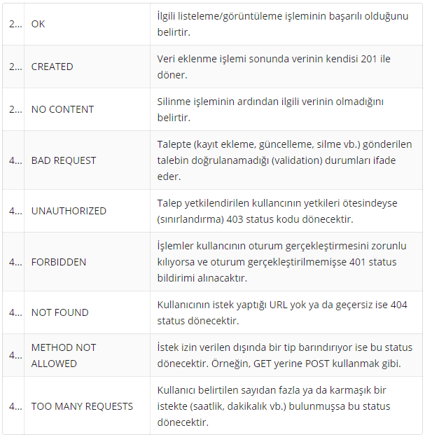
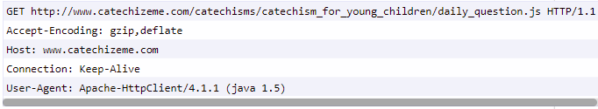
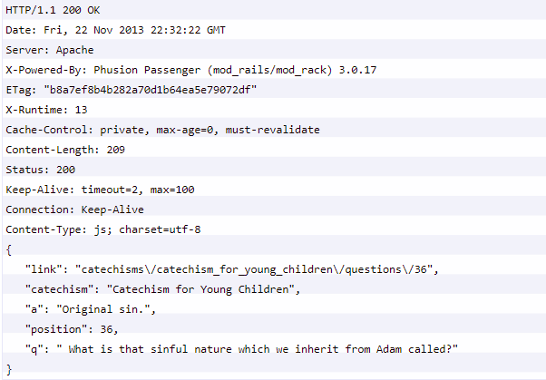
RESTFUL – Request / Response

Slide 17
RESTful vs SOAP?
SOAP standardında, web servisi tanımlayan format olan WSDL ile Java, .Net ve SAP ABAP ortamlarında çok kolay hem server hem client üretilebilir. Bu yöntem “contract-first design” olarak adlandırılmaktadır. Program arayüzünü tanımlarken netlik ve basitlik hedeflerini güzel dengeler.
REST servislerinin avantajı basitliğindedir. REST servislerin SOAP’tan avantajlı olduğu en önemli nokta JSON kullanmasıdır. JSON, XML’e göre performans bakımından avantajlıdır. JSON hem daha az yer kaplayarak network’te, hem de yapısının basitliğiyle encode/decode(CPU) işlemlerinde daha hızlıdır.

Slide 18
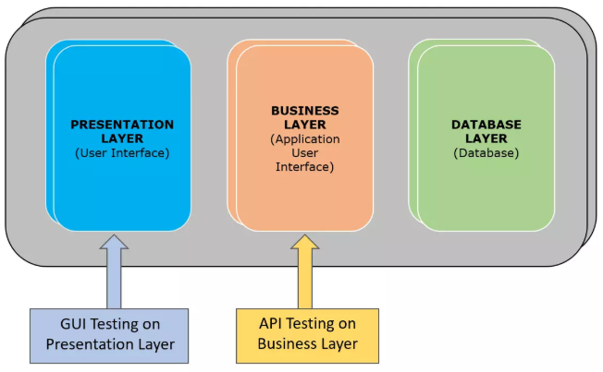
API Testing
API testi, API'lerin doğrudan test edilmesini ve ayrıca API'nın bir uygulamanın işlevsellik, güvenilirlik, performans ve güvenlik açısından beklentileri karşılayıp karşılamadığını kontrol etmek için entegrasyon testinin bir parçası olan bir tür yazılım testidir. API Testinde ana odağımız yazılım mimarisinin bir İş mantığı katmanı olacaktır.

Slide 19
API Test Türleri
Unit Testing
API testinin en kolay yolu tek bir istek (single request) ve/ya bir yanıt (single response) ya da yanıt setini tek bir endpoint (single endpoint) üzerinden test etmektir.
Integration Testing
Entegrasyon testi, API’lerin dahili veya üçüncü taraf servislerin merkezinde olduğu durumlarda, en sık gerçekleştirilen testlerden biridir.
End-to-End Testing
Uçtan uca (end-to-end / e2e) testler, birkaç farklı API bağlantısı arasında veri akışının doğrulanması sürecinde kullanılır.
Performance Testing
İlk otomatik performans testi hattınızı (testing pipeline) oluşturmak ilk başta çok zor görünebilir. Sorgular, akış (CI (Continuous Integration) / CD (Continuous Deployment)) süreçlerinde hız, güvenlik ve etkinlik bağlamında kullanılır.

Slide 20
API Test Sürecinin Yararları
API testi ile, mantık (logic) tasarlandıktan sonra, cevapları (response) ve verileri doğrulamak için testler yapılabilir.
Kullanıcı arayüzleri (UI) nasıl erişildiklerine (tarayıcılar, cihazlar, screen orientation vb.) bağlı olarak değerlendirilmelidir. API testleri bu süreçte daha kontrollü yönetilebilir.
API testleri başarısız olduğunda, sistemin nerede aksadığını ve hatanın nasıl ortaya çıktığını belirlemek daha kolaydır. Uygulamanın işleyişi de bu bağlamda kolaylıkla kontrol edilebilir.
Kullanıcı etkinlikleri bağlamında UI testleri günler sürebilir. Ancak, API testleri dakikalar içerisinde gerçekleştirilebilir. Bu sayede, daha kısa zamanda daha fazla hata bulunabilir ve düzenlenebilir.

Slide 21
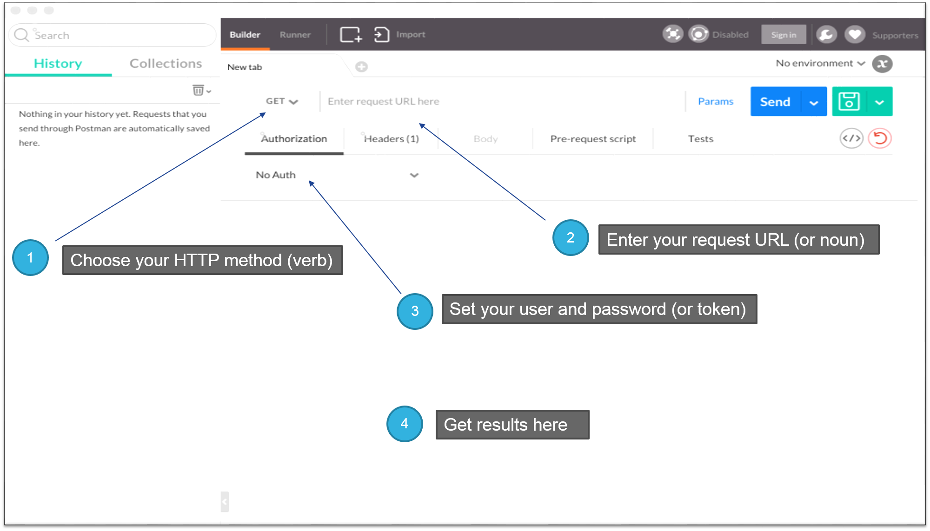
POSTMAN
Postman, 3 milyondan fazla yazılımcının API’ları paylaşmak, test etmek, dokümante etmek, monitör etmek için kullandığı, dünyanın en çok kullanılan “rest client”ı. En öne çıkan özelliği tüm bunlar için çok kullanışlı bir arayüz sunması.

